Slide 1
CONSUMO, LUEGO EXISTO.

Slide 2
¿Alguna vez has pensado cuánto influye la publicidad en tu conducta como consumidor? ¿Realmente crees que las cosas que compras o las marcas que consumes te definen como persona, te dan personalidad? ¿Somos conscientes de la contaminación visual que genera el exceso de publicidad?

Slide 3
CONSUMO VISUAL
Para el antropólogo García-Canclini el consumo es «el conjunto de procesos socioculturales en los que se realizan la apropiación y los usos de los productos».

Slide 4
El consumismo se entiende como la adquisición o compra desaforada

Slide 5
Glosario
Medios de comunicación: Comunican indirectamente.
Ofrecen versiones de la realidad.
Medios: Tv, cine, vídeo, radio, fotografía, publicidad, periódicos, revistas, músicas, juegos de ordenador, internet.
Textos mediáticos: programas, filmes, imágenes, lugares de la red, libros, etc

Slide 6
¿Educación mediática?
Implica leer y escribir los medios
Comprensión crítica y participación activa.
Es aprendizaje acerca de los medios, no es la enseñanza por medio de o con los medios.

Slide 7
¿Por qué educar en medios?
Los niños pasan más tiempo viendo la televisión, con el ordenador y el móvil que en la escuela o en otra ocupación. (Livingstone y Bovill 2001).
Importancia económica.
Principal recurso de expresión cultural.
Principal fuente de influencia socializadora.
Genera actitudes o formas de conducta a veces indeseables.

Slide 8
Evolución
1933 Discriminación contra la manipulación comercial de los medios ante la cultura superior (arte y literatura).
1950-60 Estudios culturales y artes populares. (Estudios culturales británicos)
1970-80 Análisis sistemáticos de la economía y las ideologías ocultas de los medios para que los niños sean consumidores racionales y críticos con sentido proteccionista..

Slide 9
Estado actual
Los niños como audiencia son autónomos y críticos.
Mas que censurar se debe asesorar al consumidor
No es proteger sino preparar.
Bases: desarrollar la comprensión de la cultura mediática y la participación de los jóvenes en dicha cultura.(Bazalgette)
Tener en cuenta el conocimiento y la experiencia de los estudiantes acerca de los medios, lo que ya conocen.

Slide 10
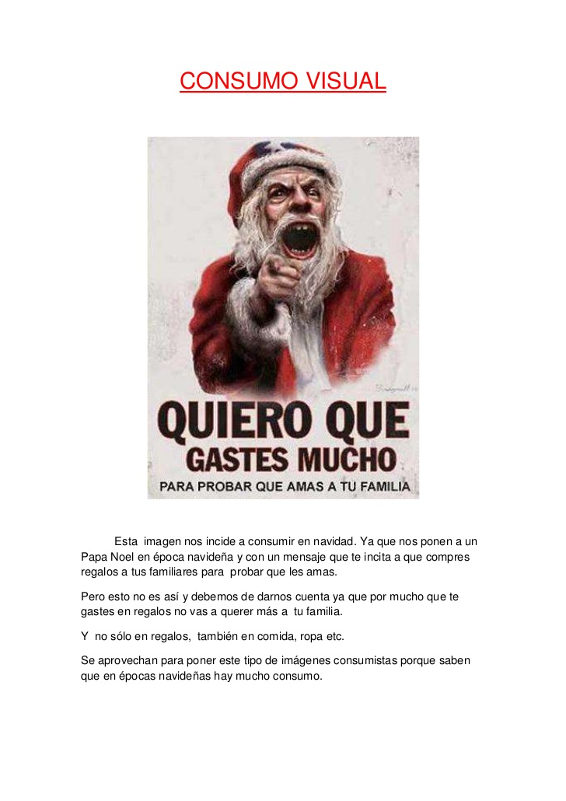

Slide 11
Conceptos clave en la práctica para la comprensión e interpretación de significados
Tratan de organizar las propias ideas acerca de cualquier actividad sobre educación mediática, tanto de análisis (estudio de la publicidad o de las noticias), como creativas (por ejemplo hacer fotos).
PRODUCCIÓN
LENGUAJE.
REPRESENTACIÓN.
AUDIENCIA.

Slide 12
PRODUCCIÓN
Los textos mediáticos son elaborados conscientemente. (interés económico, identidad cultural, etc.)
¿Qué tecnologías se usan?, quien elabora los textos?, ¿Quién es el dueño/s?, Quien controla la producción y distribución?, ¿a quien se escucha en los medios y a quien se excluye y porqué?
*BBC, Gran Hermano, Prisa…

Slide 13
LENGUAJE.
Hablado, escrito, imágenes, movimiento, sonido, ruidos, ..
Prestar atención a :
Los significados (usos de las formas del lenguaje para comunicar)
Las convenciones (lo acepta la audiencia).
Los códigos (reglas gramaticales sí/no).
Los géneros (noticias, películas)
Las combinaciones (imágenes, sonidos, palabras.)
Las tecnologías (cómo afectan a los significados).

Slide 14
REPRESENTACIÓN.
Los medios ofrecen una visión-versión del mundo.
Representan la realidad sesgada y ob-subjetiva.
Estudiar las re-presentaciones mediáticas significa atender a:
El realismo.
La veracidad. ¿cómo tratan de ser veraces?
Las presencias-ausencias. ¿Dentro-fuera?.
Los sesgos y la objetividad. Visiones y valores.
Los estereotipos. ¿cómo representan los diferentes grupos.
Las interpretaciones e influencias.

Slide 15
AUDIENCIAS.
La audiencia masiva es muy sofisticada, no todo se vende.
Estudiar las audiencias mediáticas significa atender a:
Fijación de objetivos. ¿cómo apelan?,
Tratamiento. ¿qué suposiciones se hacen?
Distribución. ¿Cómo llegan a las audiencias?.
Usos. ¿Cómo se usan los medios ?. Hábitos y pautas.
Interpretación. ¿qué sentidos les dan?.
Disfrute. ¿ qué gusta o disgusta?
Diferencias sociales. ¿sexo, clase social, edad, etnia..?

Slide 16
Estudio de casos: :chat, correo electrónico, videojuegos, Internet.
Internet

Slide 17
Producción
Las tecnologías usadas para generar y difundir información en la red.
La importancia de las influencias comerciales, la publicidad, la promoción y el liderazgo.
El uso de internet por parte de individuos o grupos de presión para persuadir
Las relaciones entre Internet y otros medios. (Tv, juegos, )

Slide 18
Representación
Como pretenden las páginas de Internet “decir la verdad” y establecer la verdad
Como pueden los lectores emitir juicios sobre la fiabilidad, la parcialidad y la exactitud, por ejemplo, comparando páginas.
Aspectos de la experiencia y o puntos de vista.

Slide 19
Lenguaje
¿Puedes continuar con el análisis?, inténtalo..

Slide 20
AUDIENCIAS

